Slide 1
Analisando dados públicos do Censo do Ensino Superior, utilizando Python e Power BI
Claudio Bonel

Slide 2




Contatos
http://br.linkedin.com/in/bonel
http://instagram.com/bonelclaudio
https://github.com/claudiobonel/
contato@profclaudiobonel.com.br

Slide 3


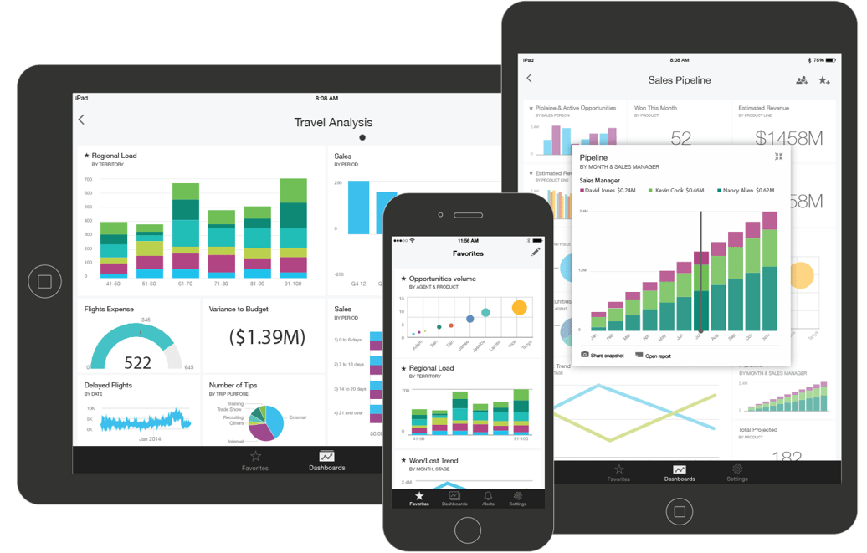






Processo de um SOFTWARE de apoio à decisão e que exemplificaremos aqui!
ENGENHARIA DE REQUISITOS

Slide 4
Requisito
Você acaba de ser convidado pelo Secretário Municipal da Educação do Rio de Janeiro, para ser a pessoa responsável pelo desenvolvimento de uma solução mothafucker de análise dos dados do Censo do Ensino Superior.
Logo na sua primeira entrevista com o Secretário, ele te disse que gostaria de analisar a quantidade de ingressantes nos cursos, comparando os gêneros masculino e feminino, dos últimos 3 anos de censo.
Ainda nesse papo inicial, também te solicitou um ranqueamento, também comparando os ingressantes por gênero, porém dentro de uma hierarquia de Região, UF e Município.
Dando sequência, o Secretário te apresentou um análise que já faz no Excel, de um ranqueamento dos cursos, através da quantidade total de ingressantes. E pediu para fazer igualzinho, só que de forma automática no Power BI. Deixou claro que independe do gênero. Quer ver o totalzão geral.
E, por fim, não menos importante, queria uma evolução no decorrer dos anos, através da quantidade de ingressantes pela modalidade de ensino (Presencial ou EaD).
É importante destacar que a solução precisa estar apta para atualização de dados de forma automática, sem impactos na visualização dos dashboards.

Slide 5


